Slide 2
G8 Sostenibilidad
Apuestas por la sostenibilidad en la IES y sus
comunidades académicas

Slide 3
Desde el año 2019, el G8 Universidades, una red de universidades asentadas en el departamento de Antioquia, integrada por las instituciones Unilasallista, Universidad de Antioquia, Universidad CES, Universidad EAFIT, Universidad EIA, Universidad de Medellín, Universidad Nacional de Colombia Sede Medellín y Universidad Pontificia Bolivariana, consolidó la Mesa de Sostenibilidad, espacio que ha permitido un diálogo transparente y permanente sobre las diferentes temáticas relacionadas con el desarrollo sostenible y sus dimensiones de trabajo.

Slide 4
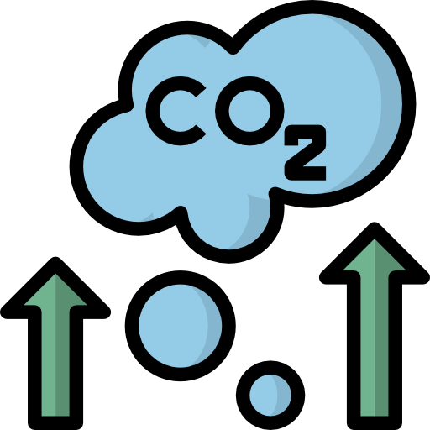
Hitos
Alianzas clave
Promoción de la estimación y cuantificación de la huella de carbono
Vertimientos y calidad del agua
Unidos por el Planeta
Emergencia climática
Alcaldías y Gobernación
Revisión de requerimientos normativos
Gestión pertinente para preservar el recurso hídrico
Inventarios de emisiones de GEI
Formación y divulgación de modelos de carbono neutralidad

Slide 5
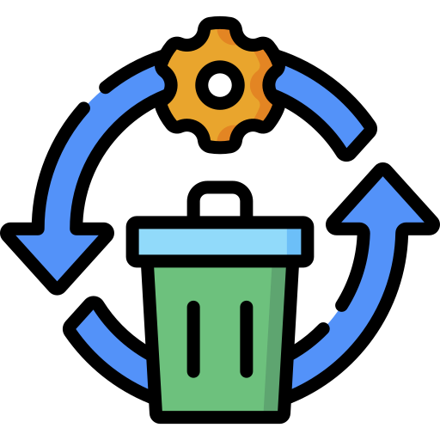
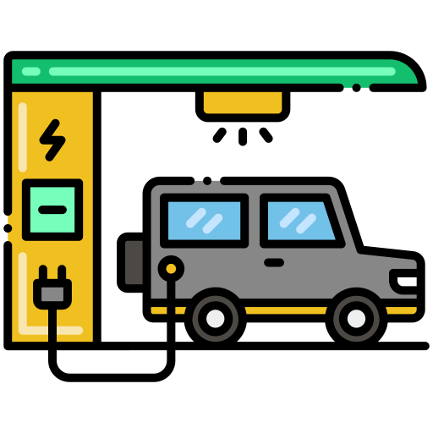
Economía circular
Campus libres de plásticos de un solo uso
Movilidad sostenible
Planeación de la gestión de los residuos sólidos en el marco de la economía circular
Gestión y promoción de una política conjunta para limitar el uso de estos materiales
Gestión de alianzas para la promoción de soluciones de movilidad sostenible

Slide 6
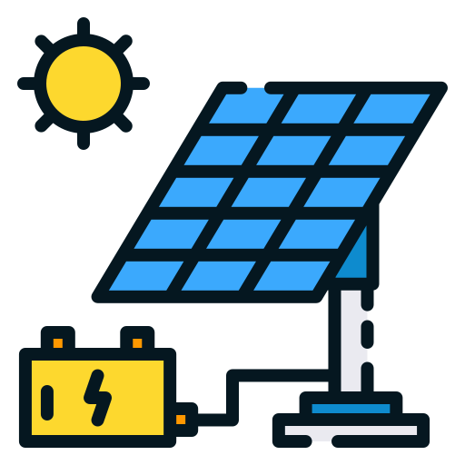
Energía limpia
Promoción de estrategias de energía solar fotovoltaica y otras energía alternativas

Slide 7
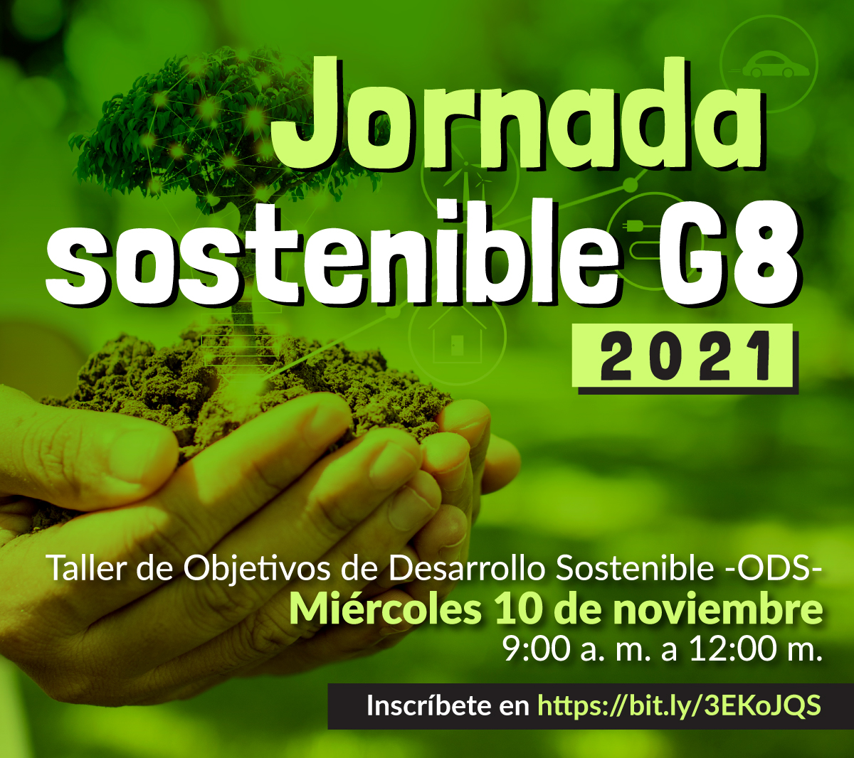
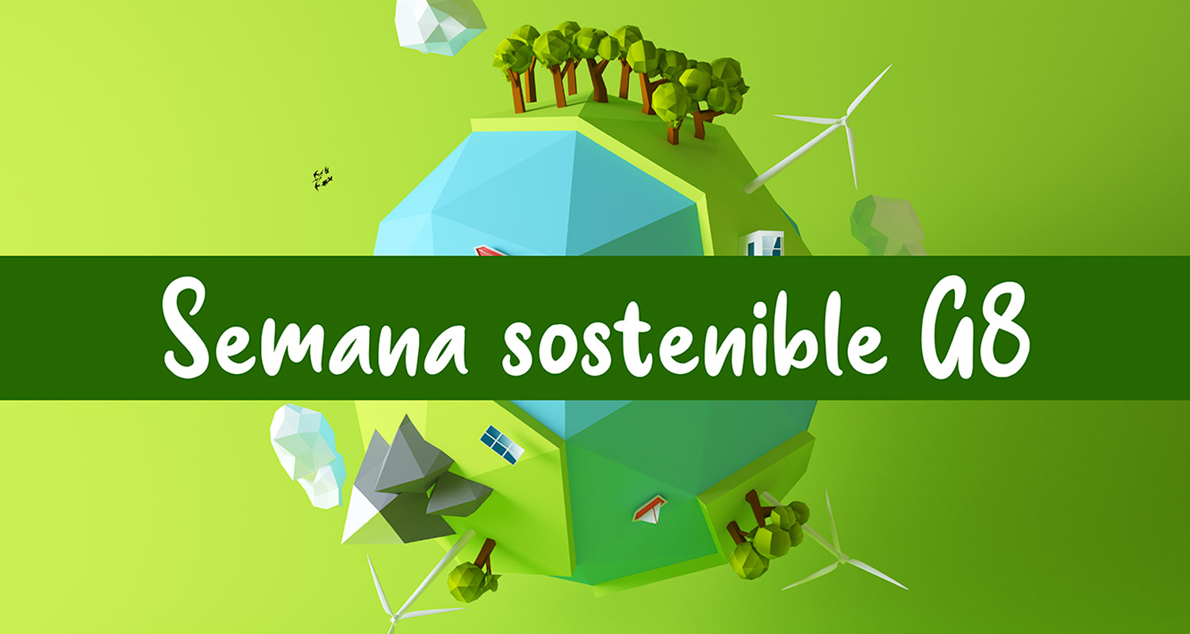

Slide 8
El pasado abril, la mesa G8 sostenibilidad celebró tres años luego de su primer sesión de trabajo; este equipo interinstitcuonal, continuará promoviendo soluciones, proyectos, planes y programas para estandarizar la sostenibilidad como principio de actuación en las instituciones de educación superior y en sus comunidades académicas.
Son múltiples retos que se deberán abordar pero continuarán los esfuerzos por mejorar el desempeño en los asuntos de índole ambiental, social y económico, enmarcados en el cumplimiento y apoyo a los Objetivos de Desarrollo Sostenible.

